Slide 1
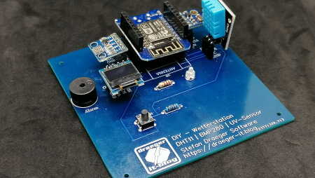
DIY WetterSTation v2
mit ESP8266 Mikrocontroller

Slide 2


Agenda
Vorstellungsrunde
Was wollen wir machen?
Einrichten der Entwicklungsumgebung
Aufbau der Platine
Programmieren der Sensoren & Aktoren
Anbindung an ThingSpeak
Programmieren einer Webseite mit Sensordaten

Slide 3

Vorstellungsrunde
Name: Stefan Draeger
Alter: 42
Familienstand: verheiratet, 2 Kinder
Beruf: Softwareentwickler
Hobbies: Mikrocontroller, Garten, Haus

Slide 4

Was wollen wir machen?
Einen Mikrocontroller programmieren
Arduino IDE einrichten & benutzen
Einen IoT Dienst ansprechen
eines Dashboards
Eine Webseite ausliefern
programmieren einer einfachen HTML Seite
Aufbau einer WiFi Verbindung
Aufbau der Verbindung zu ThingSpeak
Einrichten
eines Accounts
Einrichten des ESP8266 als Webserver
Einrichten des Mikrocontrollers als AccessPoint
C/C++ kennenlernen
Mikrocontroller Wemos D1 Mini
Programmieren von Sensoren & Aktoren

Slide 5
Ressourcen
Downloads & andere Ressourcen auf USB Stick bei mir ☺

Slide 6
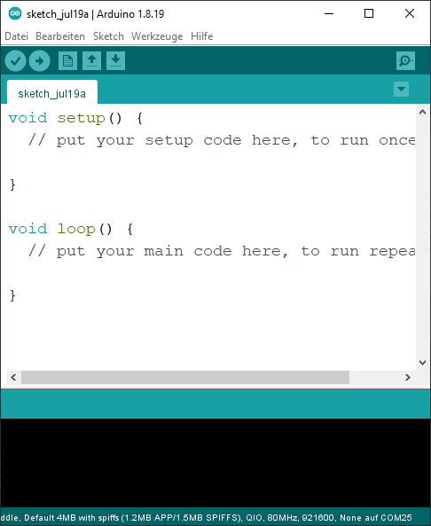

Einrichten der Arduino IDE Download & Installieren
kostenloser Download unter https://arduino.cc
verfügbar für Windows, macOS & Linux
als EXE-Datei oder ZIP-Datei

Slide 7
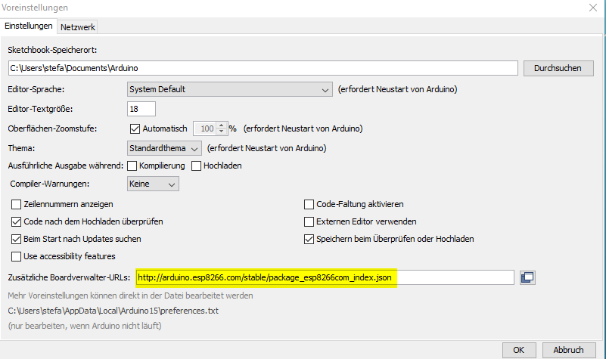
Einrichten der Arduino IDE Einrichten des ESP8266
zusätzliche URL für den Boardverwalter
http://arduino.esp8266.com/stable/package_esp8266com_index.json

Slide 8
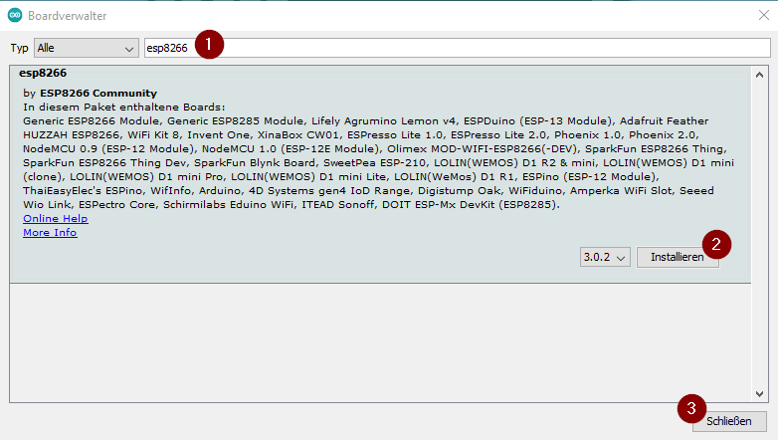
Einrichten der Arduino IDE Installieren des Boardtreibers
Schritt 1 – suchen nach „esp8266“
Schritt 2 – Schaltfläche „Installieren“ betätigen
Schritt 3 – Schaltfläche „Schließen“ betätigen

Slide 9
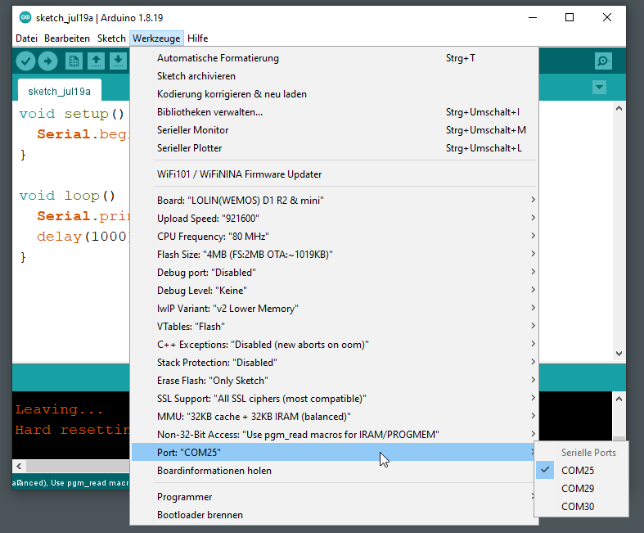
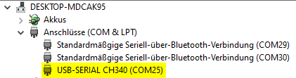
Einrichten der Arduino IDE Board wählen
Hauptmenü „Werkzeuge“ > „Board: xyz“ > „ESP8266 Boards (3.0.2)“ > „LOLIN(WEMOS) D1 R2 & mini“
Port ggf. aus dem Geräte-Manager ablesen

Slide 10
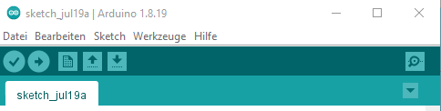
Arduino IDE Toolbar & Funktionen
Überprüfen
Dateiname
Version der IDE
Hochladen
Neu
Öffnen
Speichern
zusätzliche Datei anlegen
Serieller Monitor
unten rechts gewählter Mikrocontroller

Slide 11
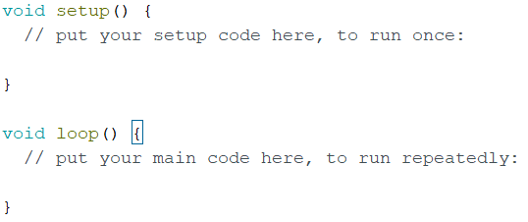
Arduino IDE Funktionen setup & loop
Funktion „setup“ wird einmalig ausgeführt wenn der Mikrocontroller gestartet wird.
Funktion „loop“ wird dauerhaft ausgeführt.

Slide 12
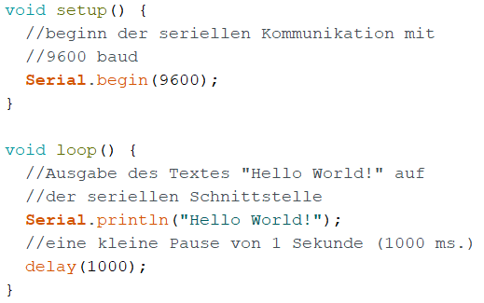
Arduino IDE Ein kleines Beispiel
es wird auf der seriellen Schnittstelle der Text “Hello World!” ausgeführt
lesbar zbsp. im seriellen Monitor der Arduino IDE oder auch über Putty

Slide 13
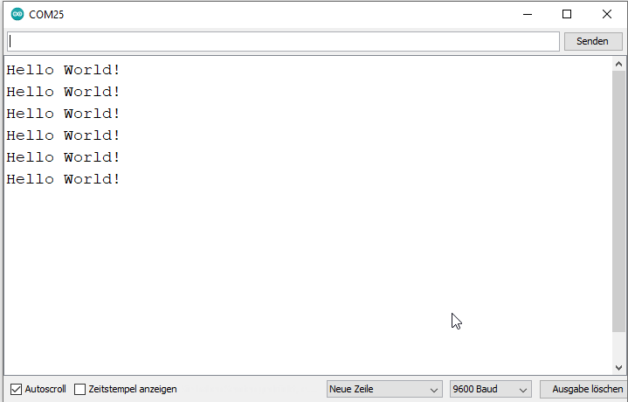
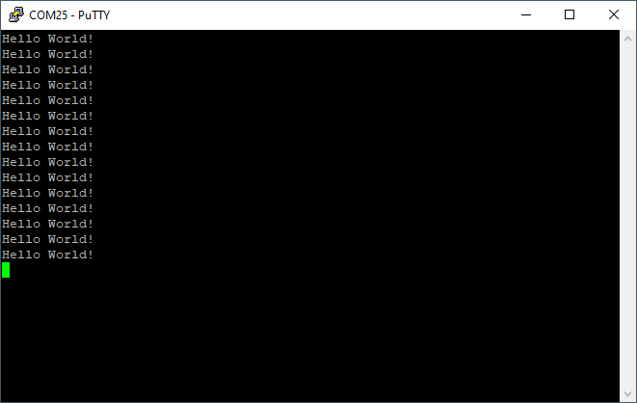
Arduino IDE Ausgabe im seriellen Monitor & putty

Slide 14
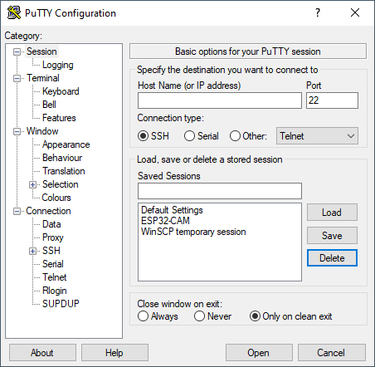
Exkurs Putty Was ist putty?
Download unter putty.org
Programm zum Aufbau einer Verbindung zu einem entfernten Computer / Gerät per SSH, Serial oder anderen Schnittstellen
Logging der Ausgaben in Datei möglich
viele nützliche Features

Slide 15
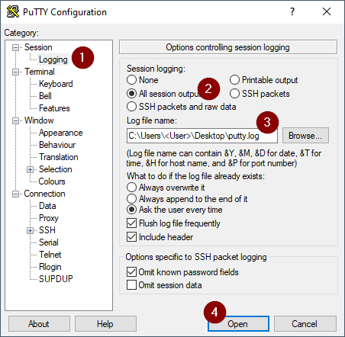
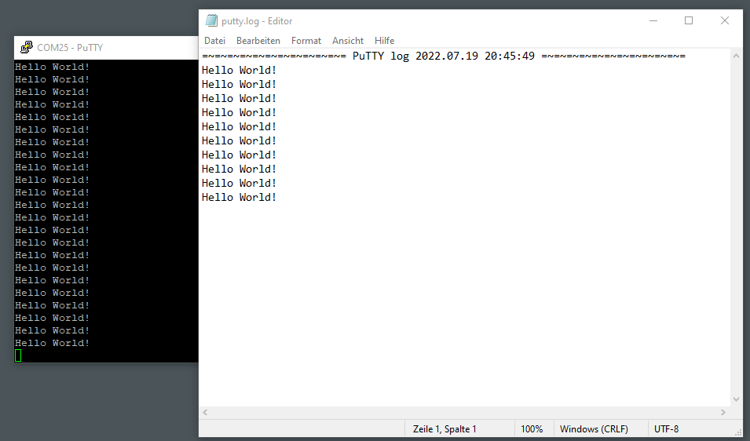
Exkurs Putty Loggen der Daten in eine Datei

Slide 16
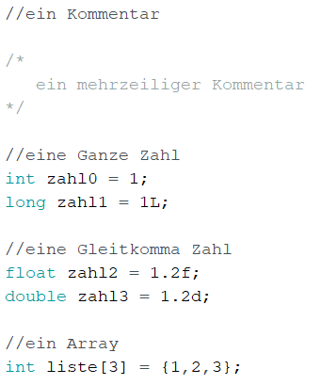
C/C++ programmieren kurze Einführung
Kommentare am Code helfen diesen zu verstehen
speichern von Werte in Feldern, Variablen
Ganze Zahlen als Integer, Long
Gleitkommazahlen als Float oder Double
eine Liste von Werten als Array

Slide 17
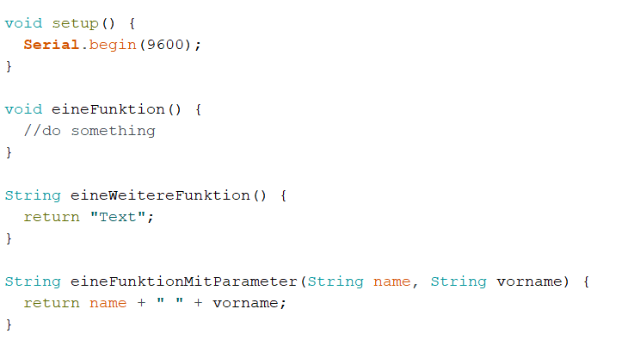
C/C++ programmieren Funktionen
Funktionen dienen zum strukturieren von Code
redundanter Code entfällt

Slide 18
C/C++ programmieren Einen kleinen Taschenrechner programmieren
Funktionen für
addition,
subtraktion,
multiplikation,
division
zweier Zahlen

Slide 19
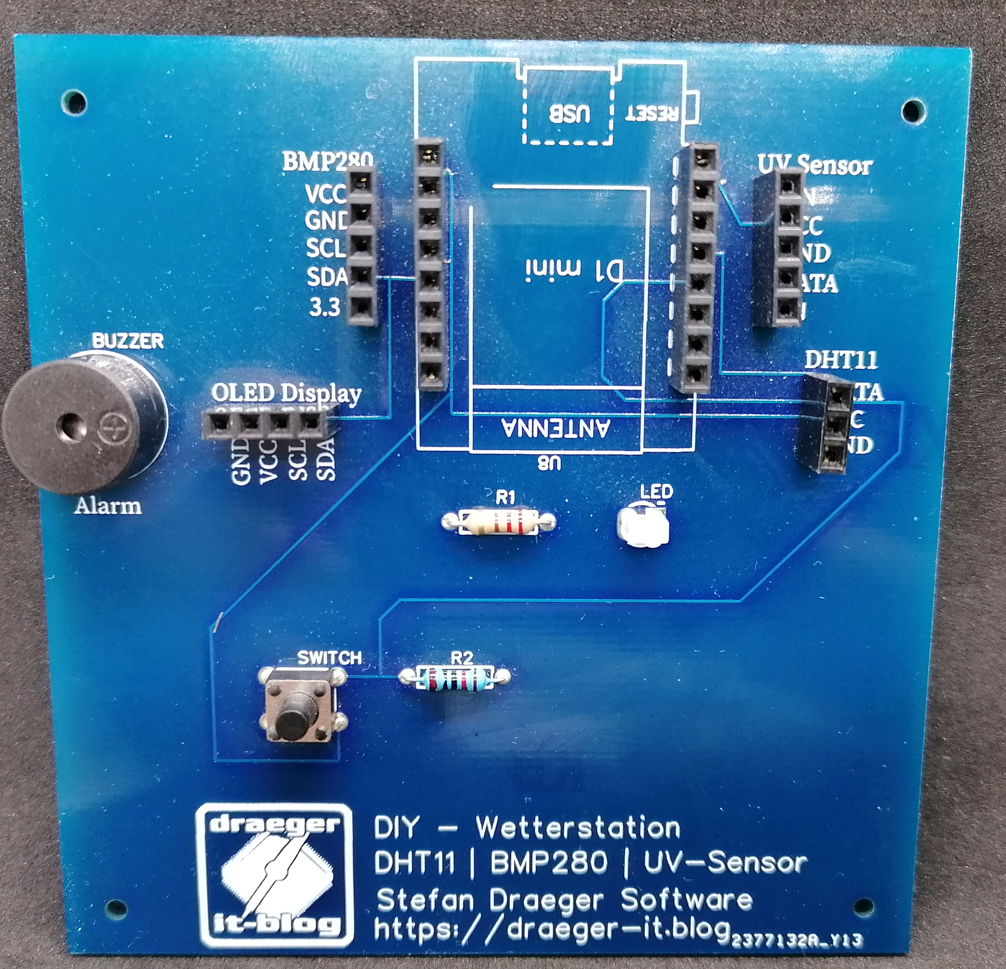
Platine „DIY Wetterstation v2“ Aufbau & Überblick
Sockel für Wemos D1 Mini
Platine verfügt über Buchsenleisten für die Sensoren
BMP180
UV-Sensor
DHT11
0,42“ OLED Display
Piezo Buzzer für Soundausgabe
LED, und
Taster
BMP180
UV-Sensor
0,49“ OLED Display
DHT11
Piezo Buzzer
LED
Taster

Slide 20
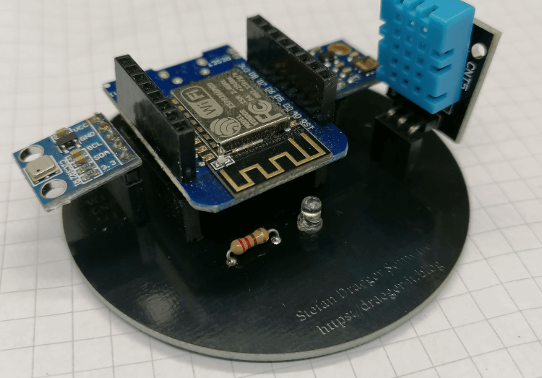
Platine „DIY Wetterstation v2“ Warum die Sensoren auf Buchsenleisten?
Der WiFi Chip wird bei betrieb warm und erzeugt somit im Gehäuse in Klima welches die Werte der Sensoren verfälscht.
Sensoren können besser platziert werden (zbsp. UV-Sensor an die Oberfläche)
Version 1 der „DIY Wetterstation“

Slide 21
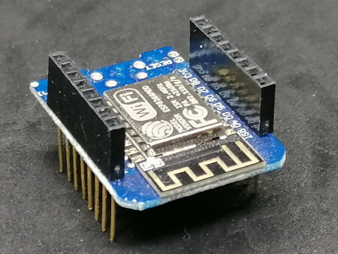
Wemos D1 Mini (ESP8266)
Spezifikation
Länge | 34,2 mm
Breite | 25,6 mm
Gewicht | 10 g
Flash Speicher | 4 Mbyte
CPU Taktgeschwindigkeit | 80 MHz / 160 MHz
Betriebsspannung | 3.3 V
max. Stromstärke pro I/O Pin | 20 mA
max. Stromstärke für die 3.3 V Versorgung | 50 mA
digitale Eingänge / Ausgänge | 11
digitale PWM Ausgänge | 11
analoge Eingänge / Ausgänge | 1

Slide 22
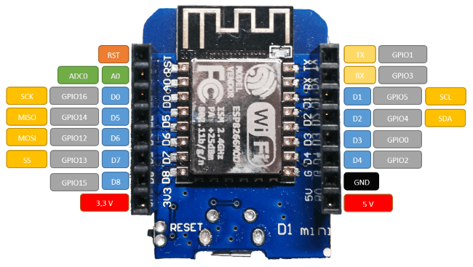
Wemos D1 Mini (ESP8266) Pinout
LED
Pins für 3.3V & 5V
Schnittstellen I²C, SPI, UART
ein analoger Eingang
11 digitale Ein/Ausgänge
davon 10 als PWM

Slide 23
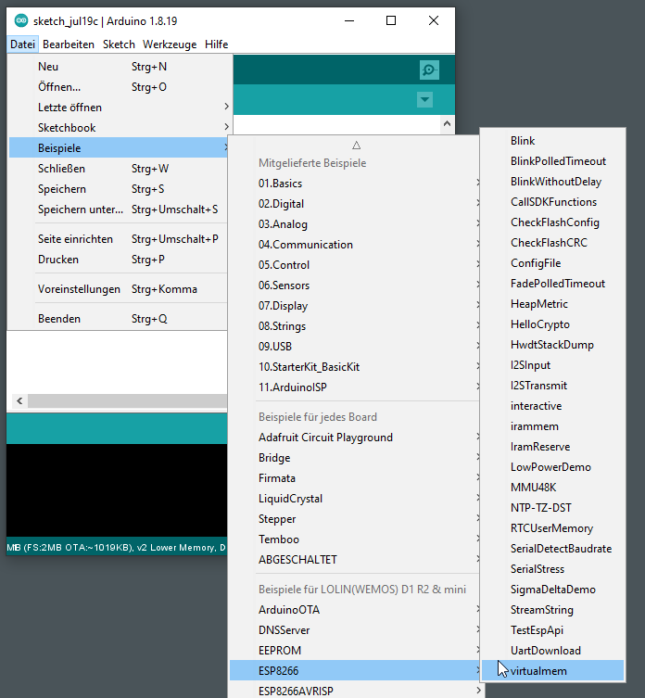
Wemos D1 Mini (ESP8266) Beispiele in der Arduino IDE
Beispiele unter „Datei“ > „Beispiele“ > „ESP8266“

Slide 24
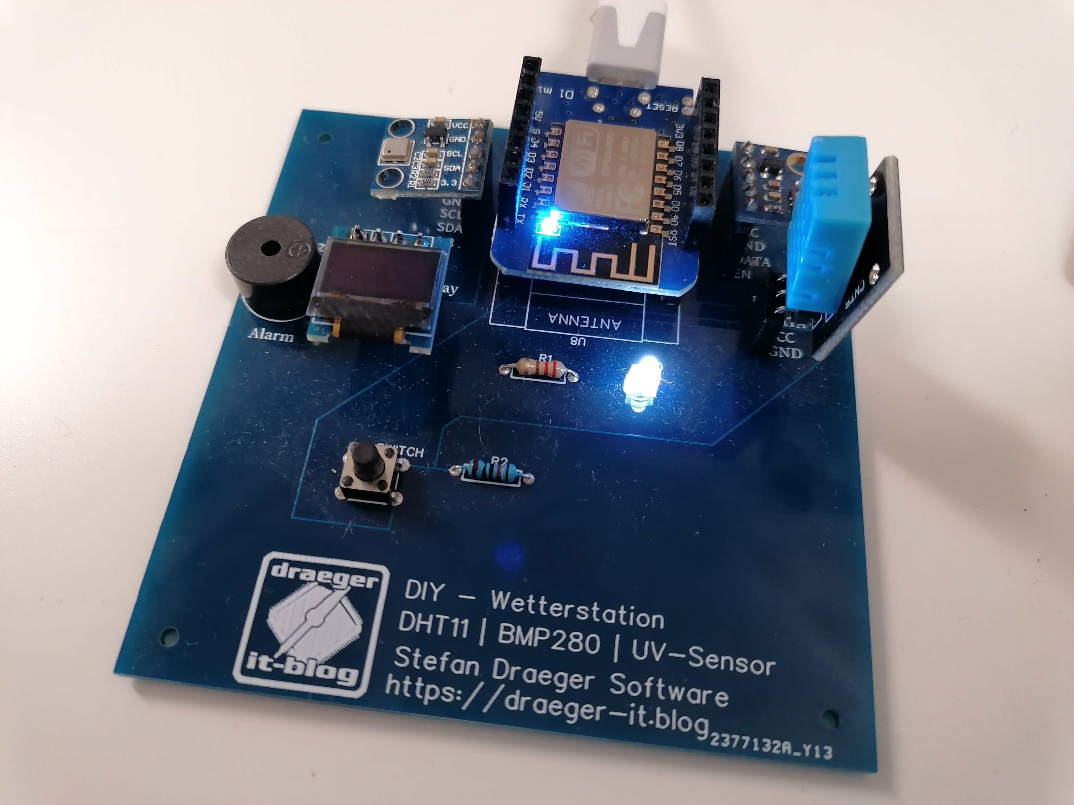
Wemos D1 Mini (ESP8266) Beispiele
LED blinken
LED Fade Effekt

Slide 25
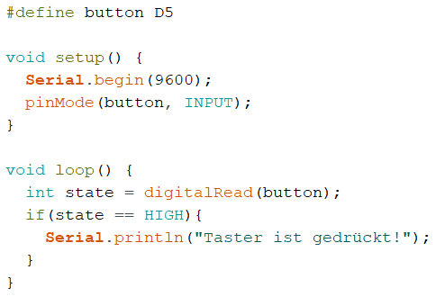
Arduino IDE Einen Taster programmieren
digitaler Pin muss als Eingang definiert werden
Status des Tasters auslesen mit digitalRead(<Pin>)
HIGH = Taster gedrückt
LOW = Taster ist nicht gedrückt

Slide 26
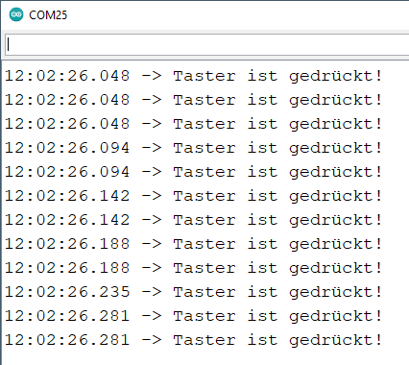
Arduino IDE Taster prellt
Mikrocontroller arbeitet mit max. 160 MHz und kann die Operation viele Millionen mal pro Sekunde ausführen
Status wird somit mehrfach gelesen obwohl der Taster nur kurz betätig wurde
Wie entprellt man einen Taster?

Slide 27
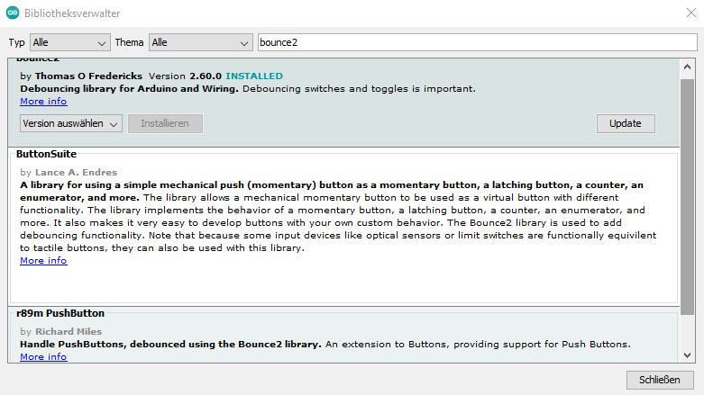
Arduino IDE Taster entprellen & Installieren einer Bibliothek
Bibliotheken ermöglichen einfachen Zugriff auf komplexe Programmierung
einfacher Zugriff auf Sensoren & Aktoren
„Sketch“ > „Bibliothek einbinden“ > „Bibliotheken verwalten…“

Slide 28
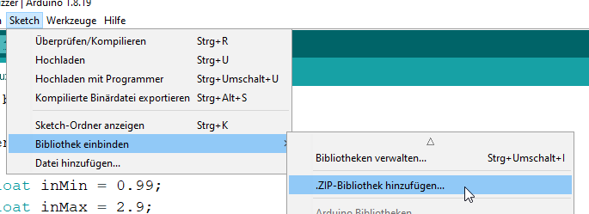
Arduino IDE alternative Installation einer ZIP-Datei
Öffnen der ZIP-Datei
„Sketch“ > „Bibliothek einbinden“ > „.ZIP-Bibliothek hinzufügen…“
Datei muss einem definierten Format entsprechen

Slide 29
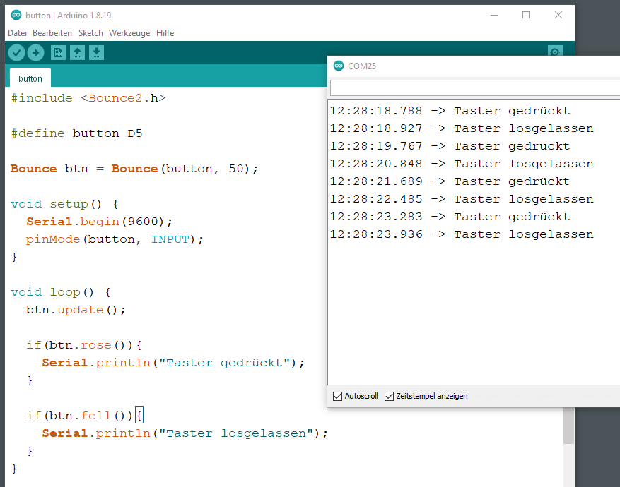
Arduino IDE Taster entprellen mit bounce2
Schritt 1 - einbinden der Bibliothek
Schritt 2 – initialisieren eines Objektes vom Typ Bounce mit Parameter button und Millisekunden für die Pause,
Schritt 3 – in der Loop, aktualisieren des Tasterobjektes,
Schritt 4 – auslesen des Tasters mit
rose() – Taster gedrückt
fell() – Taster losgelassen

Slide 30
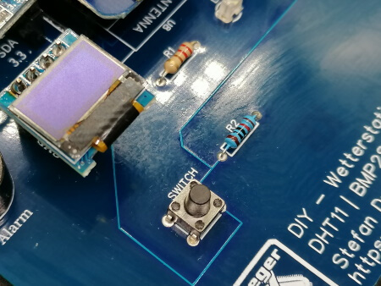
Wemos D1 Mini (ESP8266) Beispiele
LED aktivieren mit dem Taster
LED bei Tastendruck aktivieren / deaktivieren

Slide 31
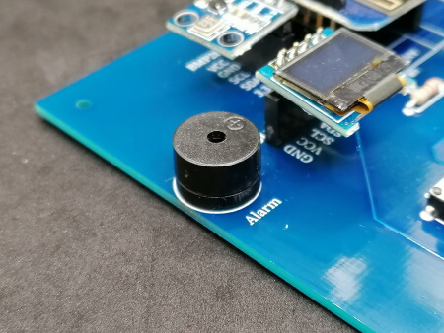
Arduino IDE Soundausgabe
Ausgabe einfacher Töne & kleine Lieder
kann als Alarm für einen Schwellwert eingesetzt werden

Slide 32
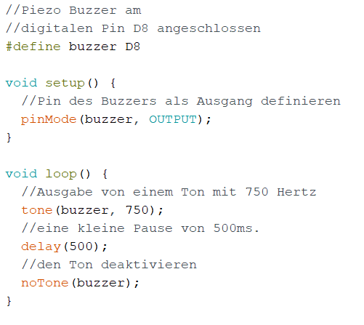
Arduino IDE Ausgabe von Tönen
Erzeugen eines Tones mit der Funktion
tone(<Pin>,<Frequenz>)
Tone(<Pin>,<Frequenz>, <Dauer>)

Slide 33
Exkurs I²C Kommunikation
μC
SDA (serial data line)
SCL (serial clock line)
VCC
GND
0x3C
0x4A
0x1B
0x7F

Slide 34
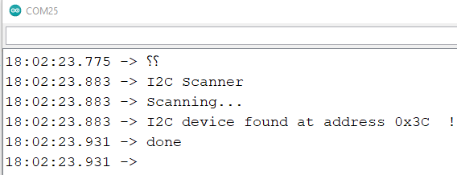
Exkurs I²C Kommunikation I²C Scanner
URL: https://playground.arduino.cc/Main/I2cScanner/
ermöglicht die einfache suche nach Sensoren welche per I²C angebunden sind

Slide 35
Wemos D1 Mini (ESP8266) Beispiele
Abspielen von Tönen per Tastendruck

Slide 36
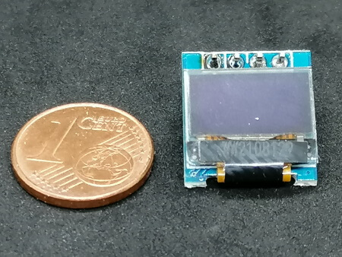
Arduino IDE 0,49“ OLED Display programmieren
Auflösung 64 x 32 Punkte
Schnittstelle I²C

Slide 37
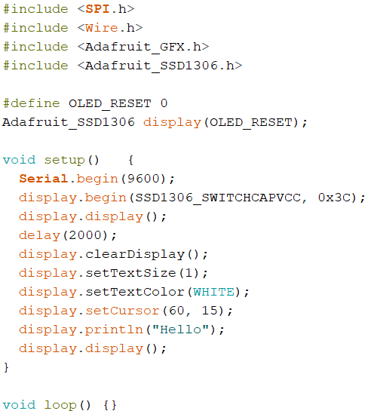
Arduino IDE Anzeigen des Textes „Hello“
I2C Adresse des Displays 0x3C
Textgröße 1
Textfarbe – weiß
Cursor Position
Spalte 60
Zeile 15

Slide 38
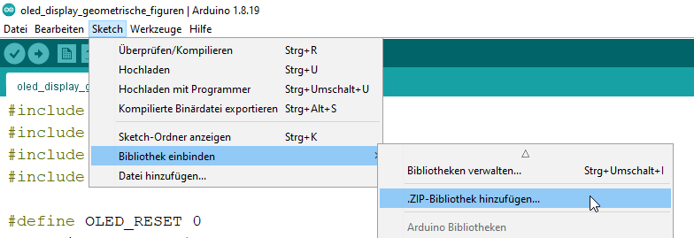
Arduino IDE Installieren der benötigten Bibliotheken
Benötigte Bibliotheken:
Adafruit_BusIO
Adafruit_SSD1306_Wemos_OLED
Adafruit-GFX-Library

Slide 39
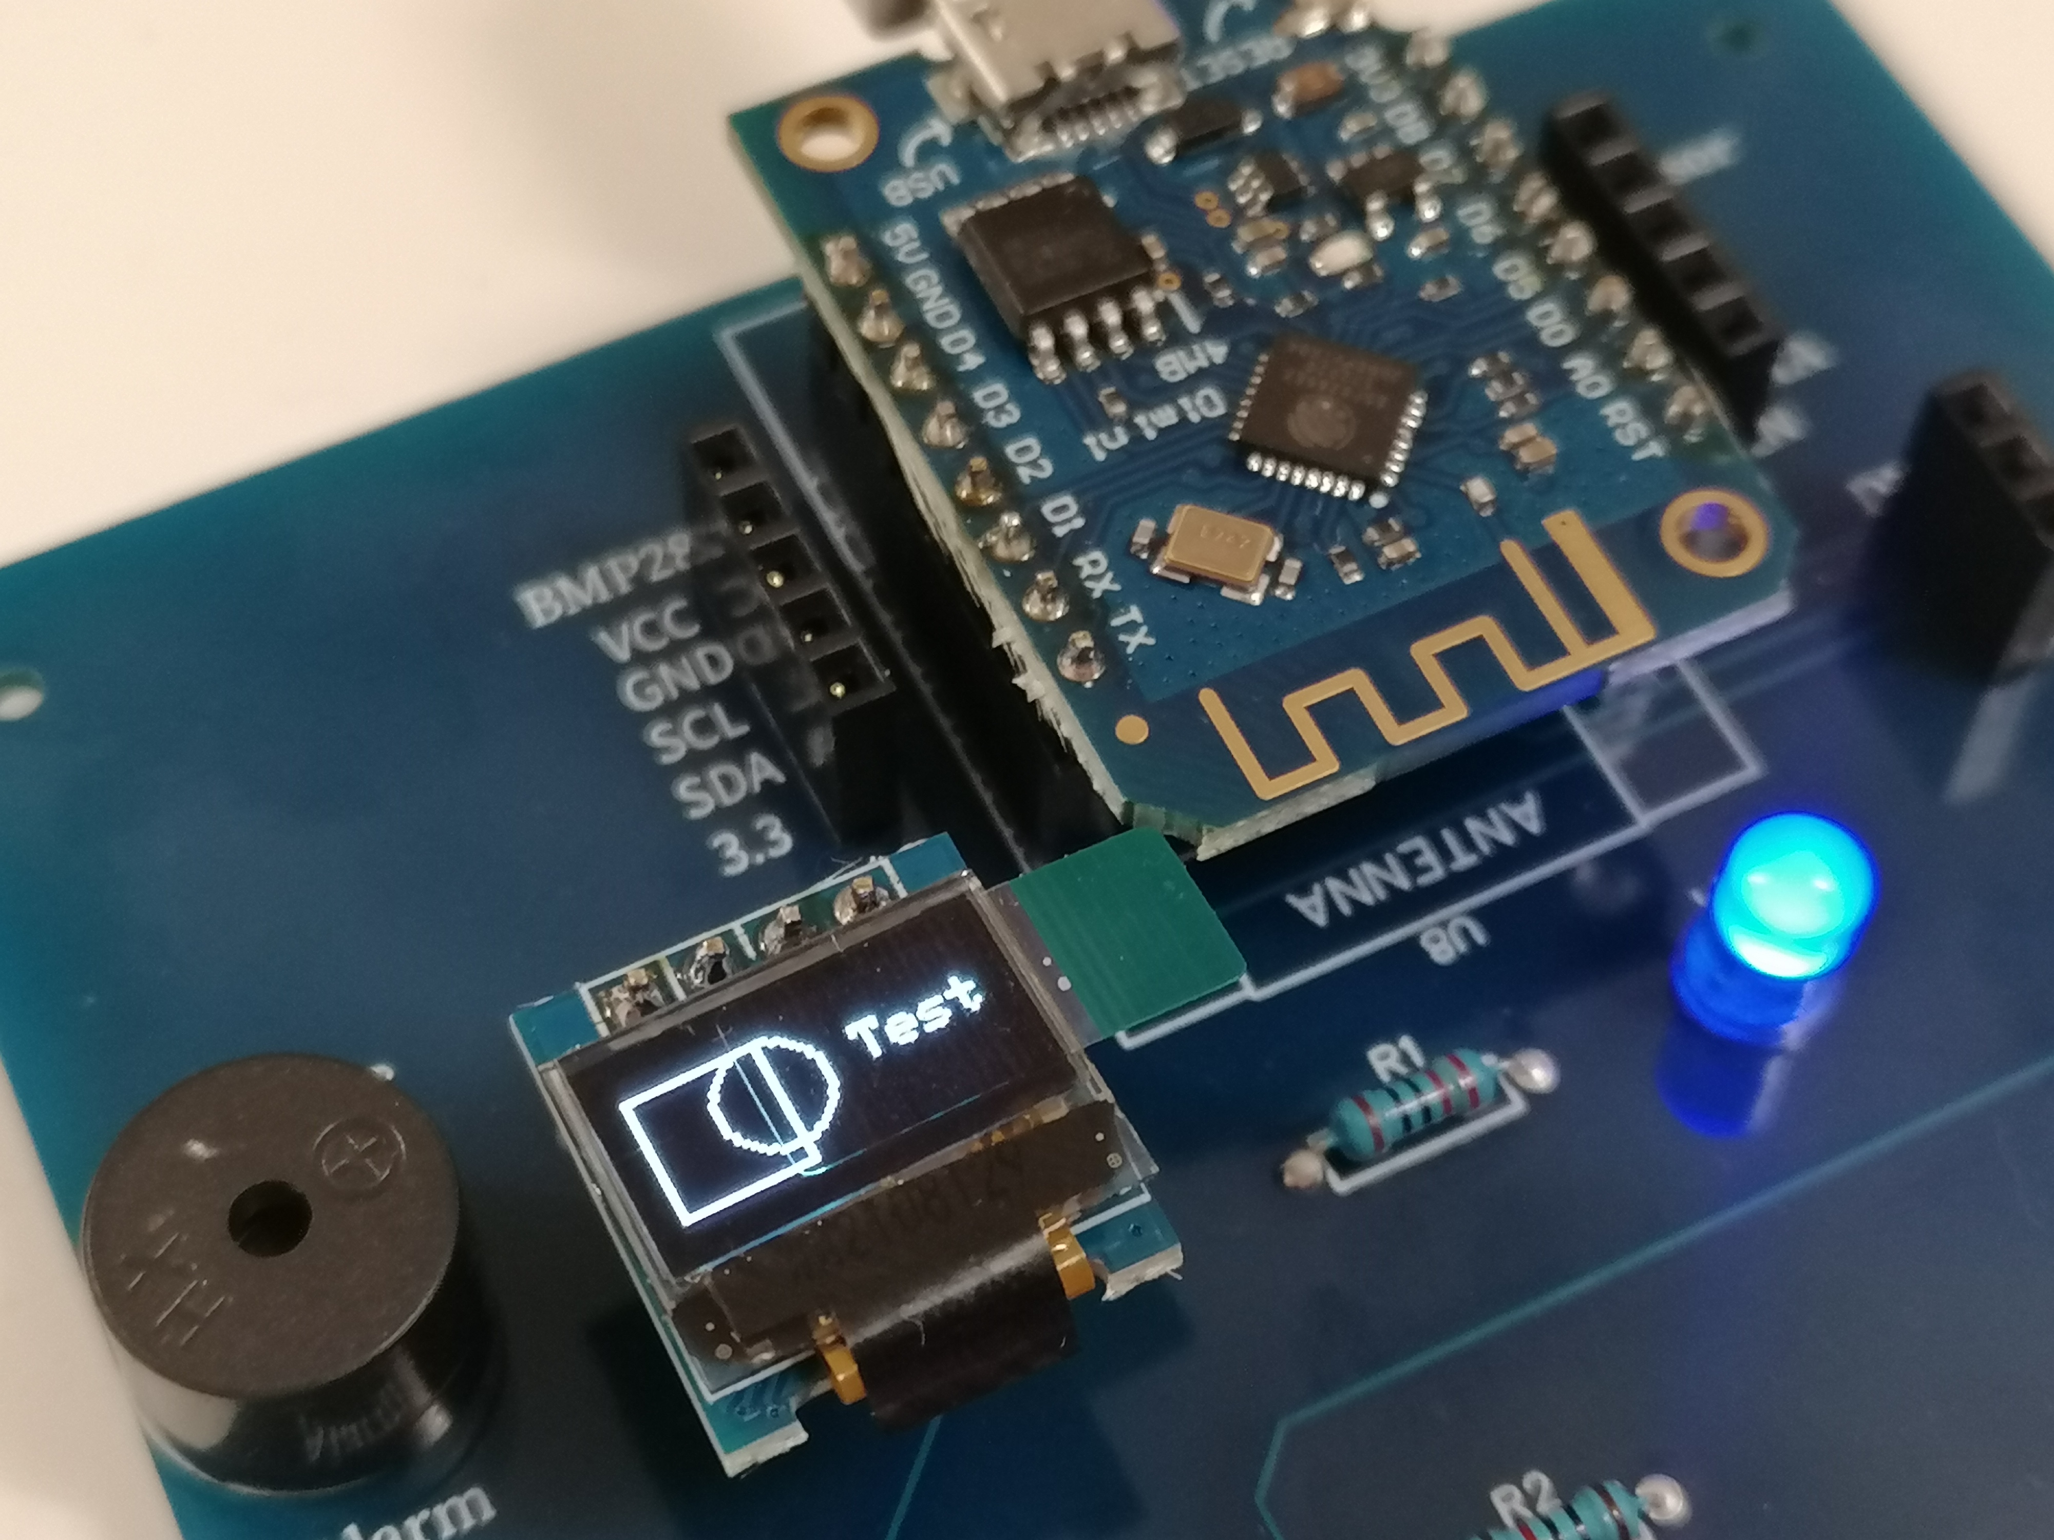
Arduino IDE Besonderheiten bei der Adafruit Bibliothek
gedacht für große OLED Displays
viele nützliche Funktionen
Schriftart, Schriftgröße, Farbe
Zeichnen von einfachen geometrischen Figuren
Zeichnen von XBMP Bilder
weitere Informationen unter https://adafruit.github.io/Adafruit_SSD1306/html/class_adafruit___s_s_d1306.html

Slide 40
Wemos D1 Mini (ESP8266) Beispiele
Anzeigen von Text
Anzeigen von geometrischen Figuren

Slide 41
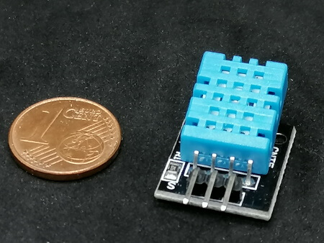
Arduino IDE Sensor DHT11
Technische Daten:
rel. Luftfeuchtigkeit
Messbereich 20 % bis 90 %
Toleranz ±5 %
Temperatur
Messbereich 0 bis 60 °C
Toleranz ±2 °C
Betriebsspannung 5 V

Slide 42
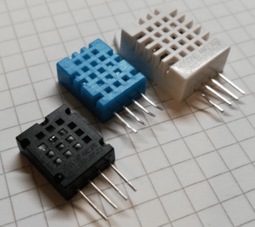
Arduino IDE Alternativen zum DHT11
DHT11 – blau
DHT22 – weiß
deutlich genauer,
teurer
AM2320 – schwarz
deutlich genauer,
anderes Pinout,
teurer

Slide 43
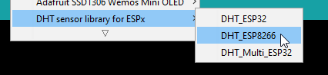
Arduino IDE Installieren der benötigten bibliothek
Bibliothek DHTesp
Beispiele für ESP32, ESP8266

Slide 44
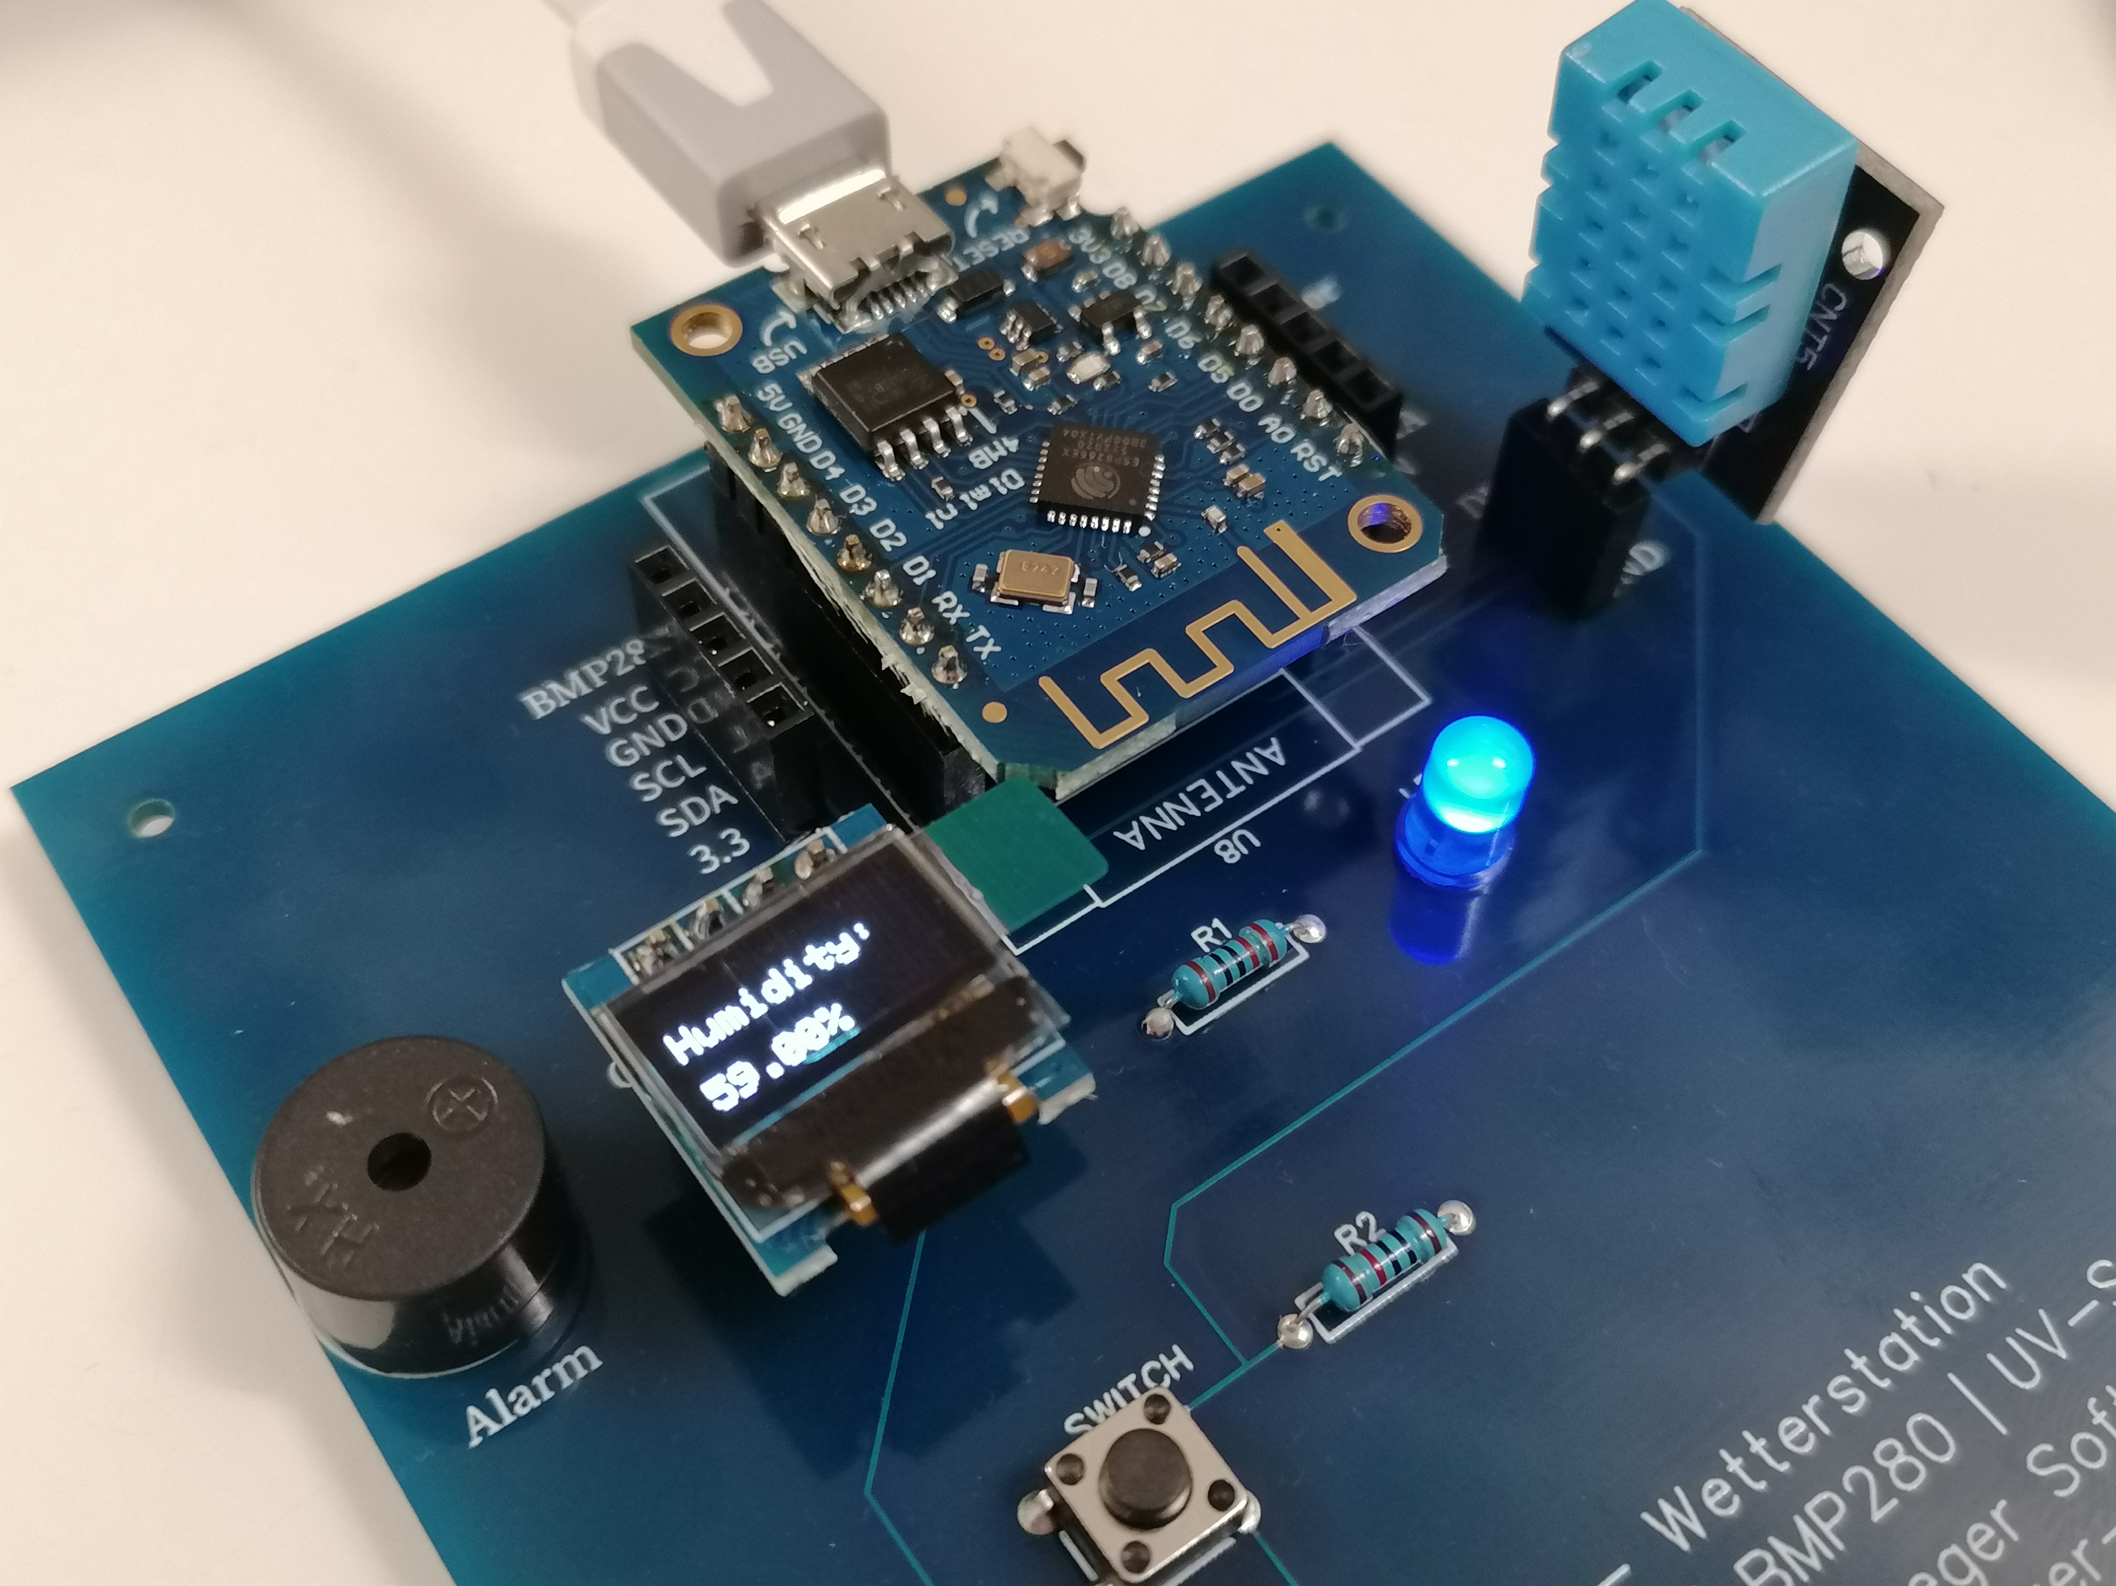
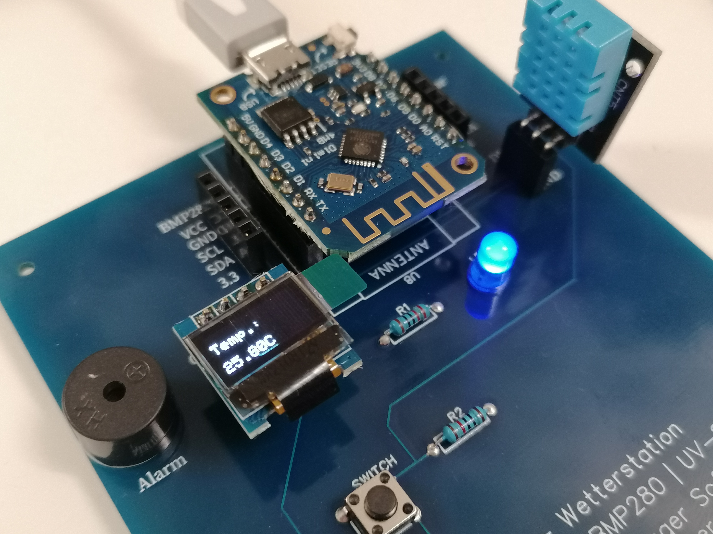
Wemos D1 Mini (ESP8266) Beispiele
Ausgabe auf dem seriellen Monitor
Anzeigen auf dem OLED Display

Slide 45
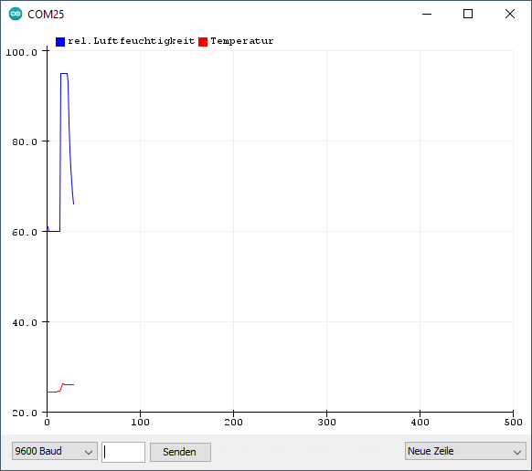
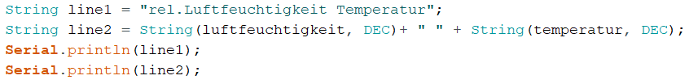
Arduino IDE serieller Plotter
visualisieren von Daten eines oder mehrerer Sensoren

Slide 46
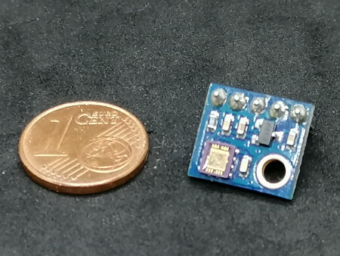
ARDUINO IDE analoger UV-Sensor
Technische Daten
Betriebsspannung 3,3 V
maximale Stromaufname 0,3 mA
Ruhestrom 0,1 µA

Slide 47
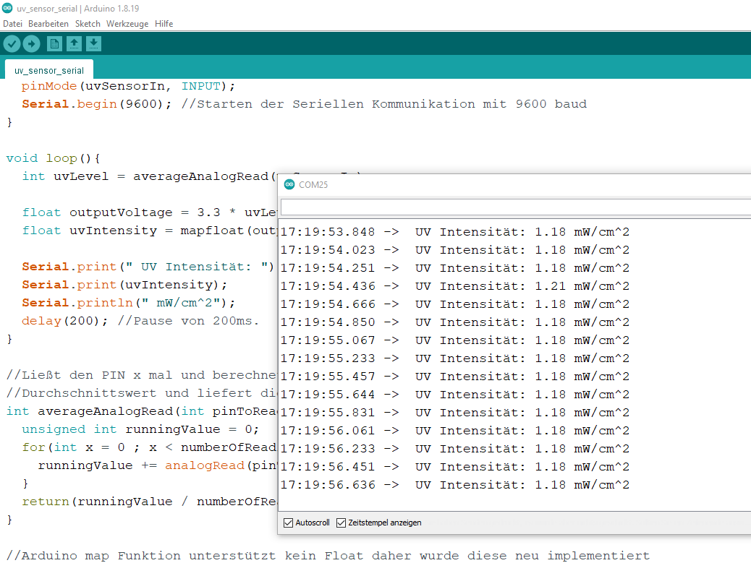
ARDUINO DIE Berechnung des UV-Wertes
Komplizierte Berechnung aus einem analogen Wert (0..1023) zu einem UV Wert

Slide 48
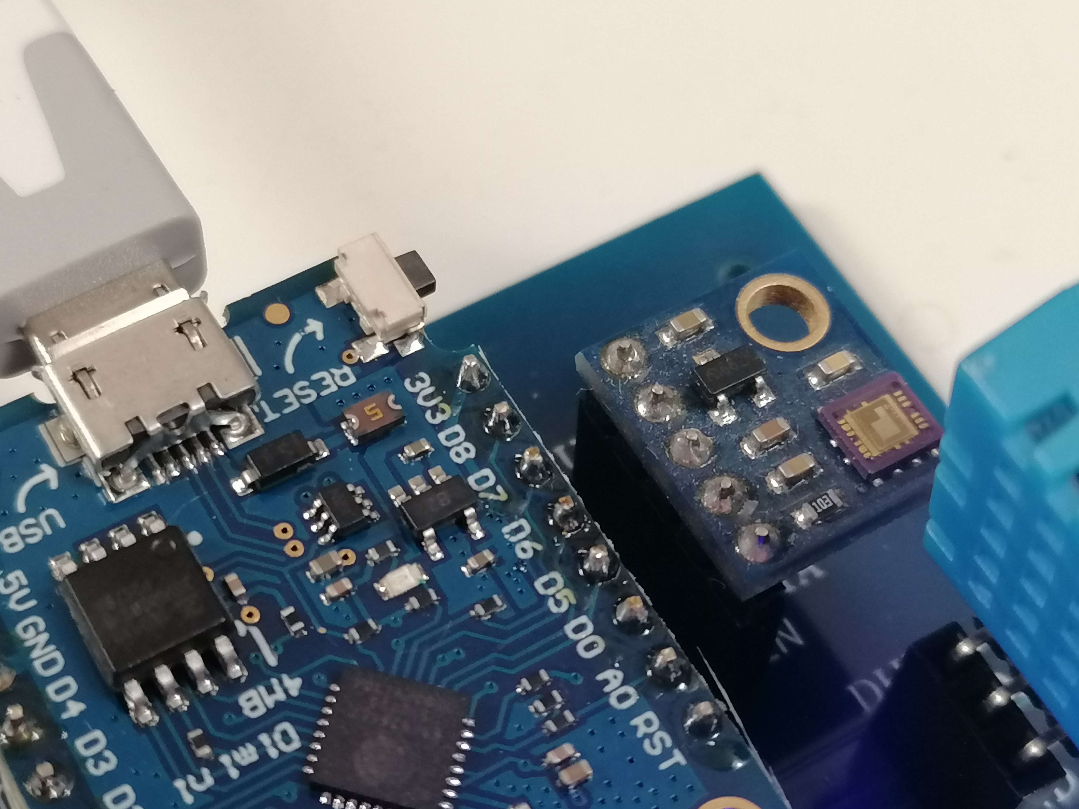
Wemos D1 Mini (ESP8266) Beispiele
Anzeigen auf dem OLED Display
Ausgabe von Sound bei erreichen eines Schwellwertes

Slide 49
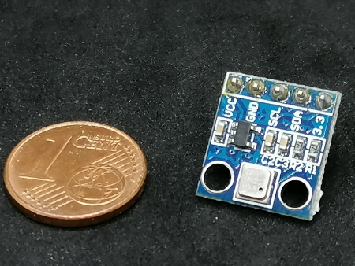
Arduino IDE BMP180
Technische Daten
Betriebsspannung 1.8 V bis 3.6 V
Leistungsaufnahme 0,5µA bei 1Hz
Genauigkeit 0.02 hPa
Messbereich 300 hPa bis 1100 hPa

Slide 50
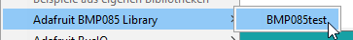
Arduino IDE Installieren der benötigen Bibliothek
Bibliothek Adafruit-BMP085-Library

Slide 51
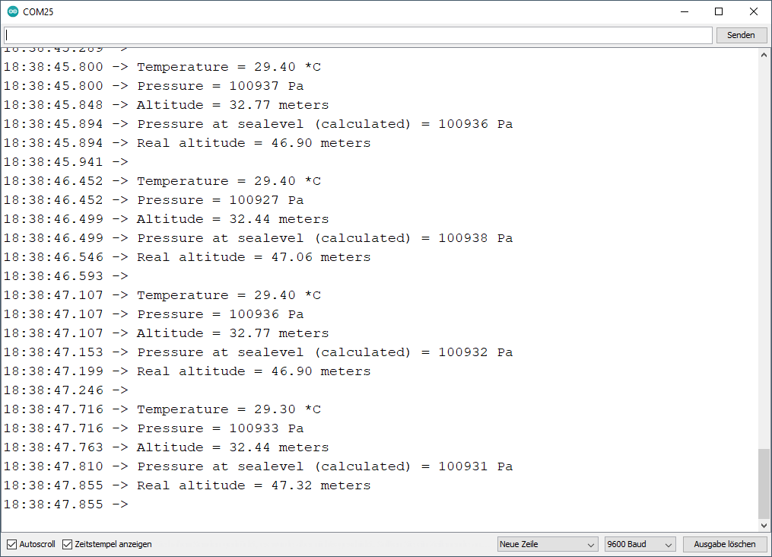
Arduino DIE Sensorwerte
Sensor liefert Werte für
Temperatur,
Luftdruck,
Höhe über den Meeresspiegel

Slide 52
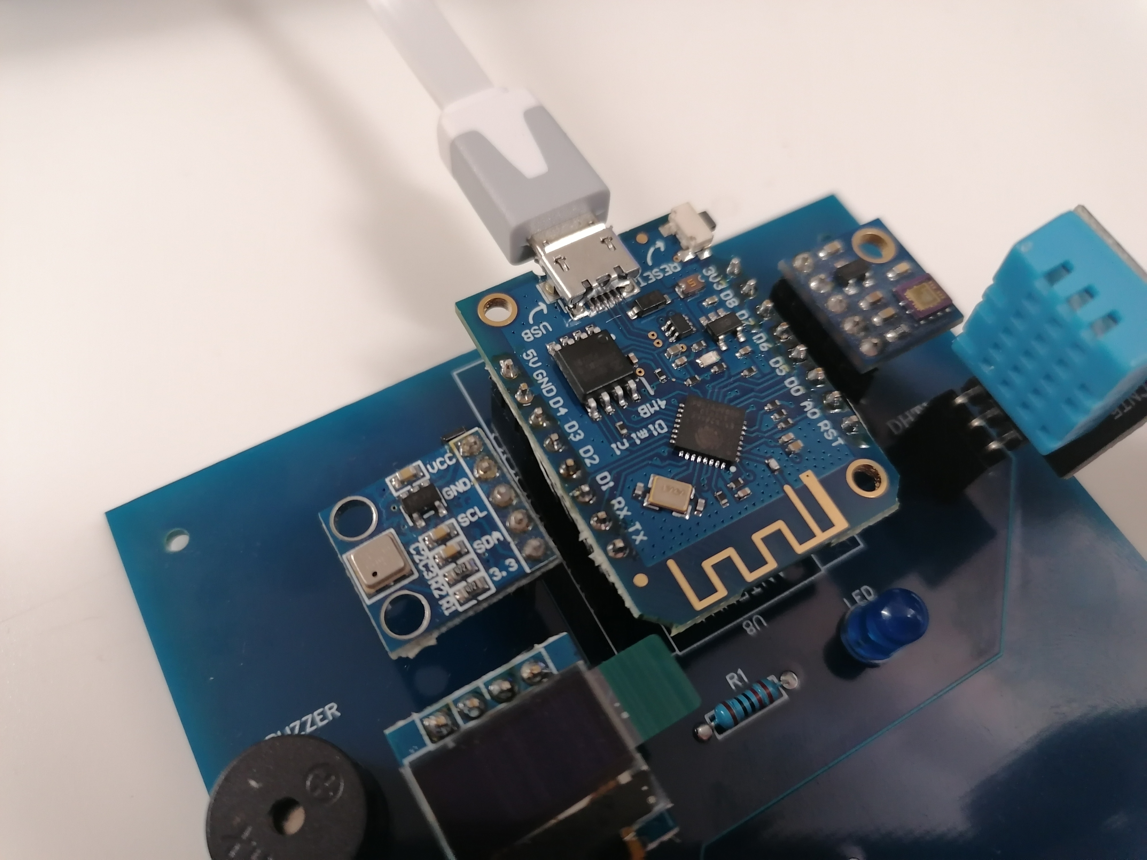
Wemos D1 Mini (ESP8266) Beispiele
Anzeigen auf dem seriellen Monitor
Anzeigen auf dem OLED Display

Slide 53
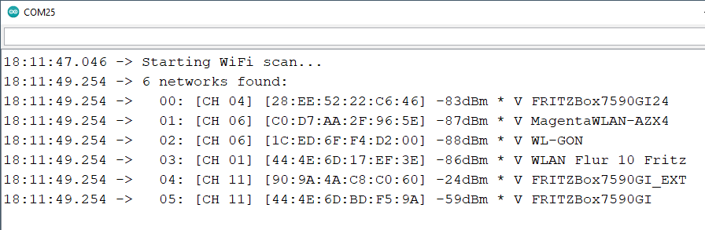
WIFI Scanner

Slide 54

Aufbau einer Wi-Fi Verbindung

Slide 55

Erstellen einer Webseite in HTML
HTML ist eine Beschreibungssprache keine Programmiersprache!
Webseiten können
dynamischen Code mit Php, JavaScript,
Bilder, Videos
enthalten

Slide 56

HTML komprimieren
Reduziert Ladezeiten,
spart auf dem Mikrocontroller Speicher,
Internet Service
Google.de > „html komprimieren“

Slide 57

Erstellen eines WEbservers
„Datei“ > „Beispiele“ > „ESP8266WebServer“ > „HelloServer“
server.send(200, "text/plain", "hello from esp8266!\r\n");
server.send(200, "text/html", " <html><body><h1>Hallo Welt!</h1></body></html> ");

Slide 58

Anzeige der Webseite im Browser
öffnen der IP-Adresse im Browser
Anzeige des Textes „Hallo Welt!“

Slide 59


Erstellen einer HTML Seite für Sensorwerte
Adresse im Browser aufrufen Handy & Computer

Slide 60


Auslesen der SensorWerte und einfügen in die Seite

Slide 61

Vielen Dank!
info@draeger-it.blog

